Slide 1
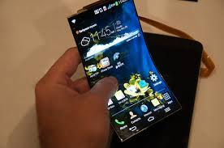
Tecnología OLED

Slide 2
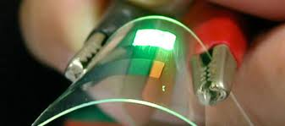
Tecnología OLED son las siglas de “Organic Light-Emitting Diode” o diodo orgánico de emisión de luz y consiste, como su nombre indica, en un diodo que se basa en una capa electroluminiscente formada por una película de componentes orgánicos que reaccionan a una determinada estimulación eléctrica, generando y emitiendo luz por sí mismos.

Slide 3
Sus Características
Características de la tecnología OLED
A diferencia de los LED, LCD y pantallas de plasma, la tecnología OLED no requiere retroiluminación, con el ahorro energético que ello supone, ya que necesita menos energía para funcionar. Esto revierte en la mejor conservación del medioambiente y de paso, en una reducción importante de la factura de la luz.

Slide 4
Futuro
La tecnología está todavía en pleno desarrollo. De momento existen limitaciones en cuanto al tamaño, por ejemplo, ya que aún solo están disponibles formatos pequeños, pero se espera que en corto plazo hagan aparición pantallas de 42 o incluso de 60 pulgadas.
Así, en un futuro no muy lejano nos podremos encontrar con realidades tan impensables hasta ahora como pantallas plegables adaptables a ropa o a tejidos, una tapicería que ilumine una habitación de la misma forma que lo hace una ventana, ordenadores plegables o papel electrónico.

Slide 5
Tiempos de vida cortos
Las capas OLED verdes y rojas tienen largos tiempos de vida, pero, sin embargo, la capa azul no es tan duradera; actualmente tienen una duración cercana a las 14 000 horas (8 horas diarias durante cinco años). Este periodo de funcionamiento es mucho menor que el promedio de los LCD, que, dependiendo del modelo y del fabricante, pueden llegar a las 60 000 horas. Toshiba y Panasonic han encontrado una manera de resolver este problema con una nueva tecnología que puede duplicar la vida útil de la capa responsable del color azul, colocando la vida útil por encima del promedio de la de las pantallas LCD.

Slide 6
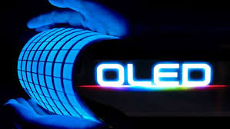
Principio de funcionamiento
Se aplica voltaje a través del OLED de manera que el ánodo sea positivo respecto del cátodo. Esto causa una corriente de electrones que fluye en sentido contrario de cátodo a ánodo. Así, el cátodo da electrones a la capa de emisión y el ánodo los sustrae de la capa de conducción.

Slide 7
Gracias

